Slide 1

Сајт за самостално учење градива из пословне информатике, уз поштовање различитости и индивидуалних способности ученика.
Инспирација за неке идеје је са семинара:
Диференцирана настава
Аутор: Славољуб Симић
Економско-трговинска школа Параћин
http://poslovnainformatika.rs/o-meni/

Slide 2
Како је све почело?
После извесног времена, анализе тржишта и више од 10 година рада у просвети, одлучио сам да направим сајт. (мај, 2014.)
Купио сам домен www.poslovnainformatika.rs јер када имате .РС то је као да сте купили плац у Кнез Михајловој у Београду а од Вас зависи шта ће те ту саградити. (јун, 2014.)
Како бих био јединствен, одлучио сам да насловна страна у ствари буде оперативни наставни план и да са те стране линкови воде ка лекцијама. (јун, 2014.)
Један циљ је био да се направе квалитетне и садржајне вежбе, повезане са пословном применом у економији. Други циљ је био да се унапреди комуникација са ученицима и колегама, као и корелација са другим предметима. Почео сам са реализацијом септембра 2014.
http://poslovnainformatika.rs/blog/

Slide 3
Израда сајта
У првој фази сам постављао само датотеке са вежбама и решењима, са врло мало теоријског осврта јер тога на интернету има превише. (октобар, 2014.)
Један пост сам посветио осталим колегама, тако што сам ставио линкове ка сродним блоговима, а све у циљу да ученицима буде доступно више материјала.
За додатну наставу сам предвидео пост на коме су постављени решени задаци са такмичења из Пословне информатике у задњих пар година.
Паралелно са развојем табела (ексела), а уз помоћ колегинице Хајналке, урађене су и вежбе из предмета Електронско пословање (адекватан уџбеник за средњошколце иначе не постоји). Вежбе су фокусиране на примере из праксе, са пуно линкова ка услугама које нуди државна е-управа.
Како би ученици схватили значај сертификације знања, једна страна је посвећена ЕЦДЛ-у.
http://poslovnainformatika.rs/elektronsko-poslovanje/

Slide 4
Маркетинг
Када нешто радите, потрбно је да обавестите остале из циљне групе. Направио сам феjсбук страну на којој објављујем актуелне догађаје (нпр. најава оцењивања), нове садржаје са сајта, као и актуелности везане за средњошколце (конкурси, новости,...).
Комуникацију са колегама сам унапредио тако што сам се “укључио” у групу “професори информатике” на феjсбуку. На тај начин добијам повратну информацију о мом раду.
Пажљиво је урађена СЕО оптимизација сајта, тако да мој сајт, за кључне речи претраге “пословна информатика” заузима прва два места на Google-у, испред Економског факултета из Београда. Правило, кога сам се држао гласи “садржај је краљ”.
https://www.facebook.com/poslovnainformatika.rs

Slide 5
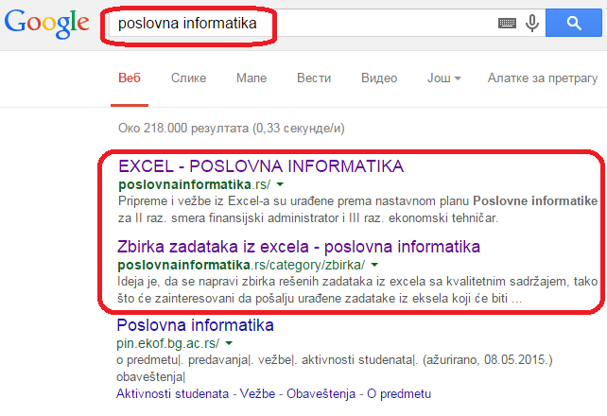
Резултати рада
CONTENT
IS KING
http://poslovnainformatika.rs/category/zbirka/

Slide 6
После семинара
Семинар “Диференцирана настава” је одржан 31.01.2015. године и код мене је пробудио нову идеју о концепту сајта. Одлучио сам да за сваку вежбу направим видео предавање, како би ученици који “спорије” прате и уче, могли од куће да, сопственим темпом ,савладају градиво.
Када сам објавио први видео, замолио сам ученике за коментар. Сви су били одушевљени и питали када ћу да урадим остале вежбе.
Видео прати вежбу, тако да на једној половини монитора пратите видео, а на другој половини, паралелно са видеом, радите вежбу у екселу.
Све вежбе сада имају видо предавање.
Пример изгледа стране, после увођења видео предавања је на линку доле.
http://poslovnainformatika.rs/excel-pripreme/formule-u-excelu/

Slide 7

Успех је очигледан
Када сам завршио са свим видео предавањима, објавио сам пост. Статистика је одлична.
https://www.facebook.com/poslovnainformatika.rs

Slide 8
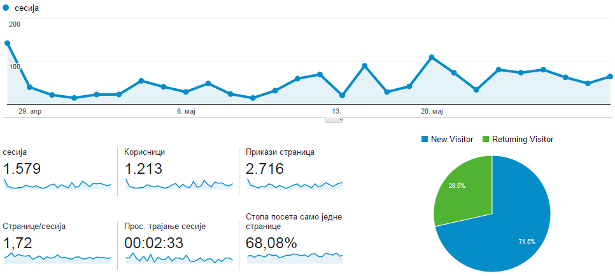
Успех је очигледан
Обзиром да сајт постоји мање од годину дана и није комерцијалног карактера, број сесија на месечном нивоу је на задовољавајућем нивоу.

Slide 9
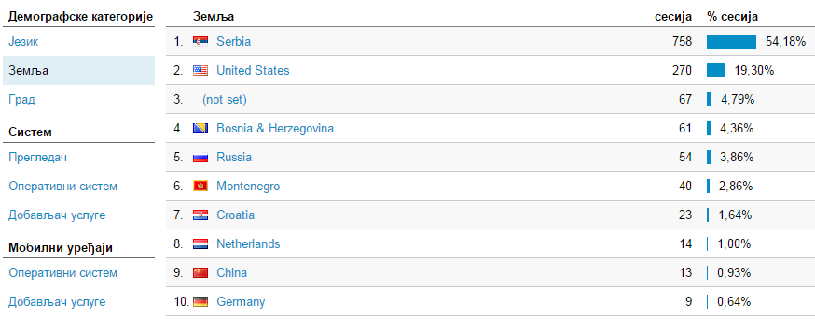
Успех је очигледан
Сајт се користи и у другим државама. Вероватно наша дијаспора.

Slide 10
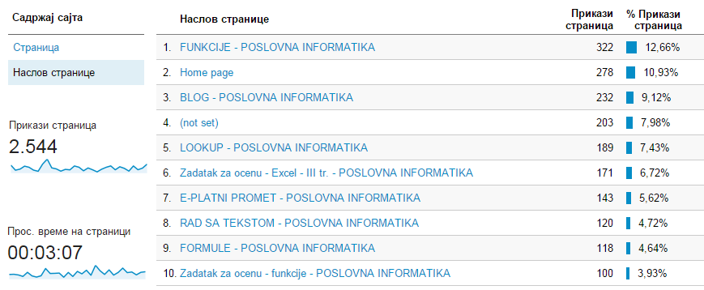
Успех је очигледан
Најпосећеније странице на сајту.

Slide 11
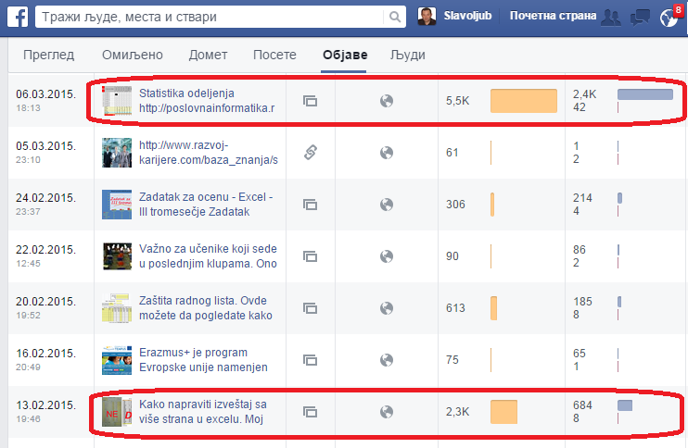
Успех је очигледан
Аналитика са феjсбук странице где се види да је пуно људи у интеракцији.
http://poslovnainformatika.rs/statistika-odeljenja/

Slide 12
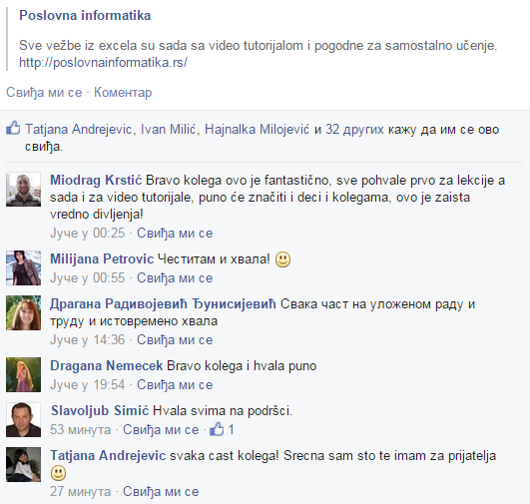
Коментари колега
Признање за мој рад, а што је мени најбитније, су коментари колега које још увек нисам упознао.
Изостали су само коментари колега из моје школе.

Slide 13
У најави
После оваквих коментара, са претходног слајда, мој план, за следећу школску годину, јесу нови материјали и лекције за базе података.

Slide 14
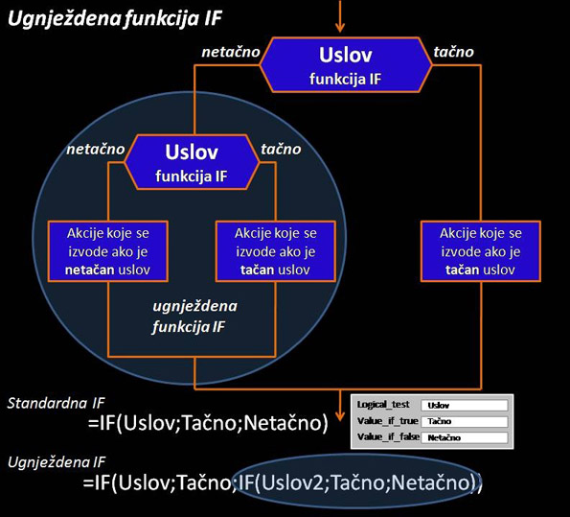
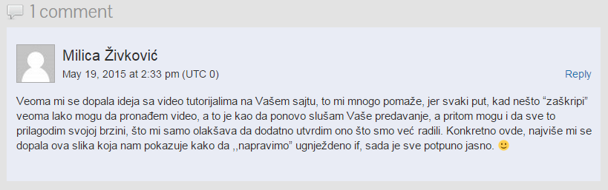
Уместо закључка
Коментар ученице у инвалидским колицима са којом ми је било задовољство да радим.
http://poslovnainformatika.rs/excel-pripreme/funkcije-u-excelu/

